Slide 1
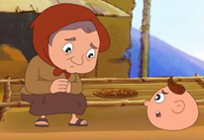
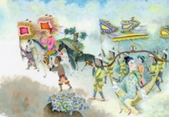
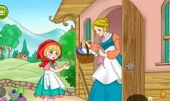
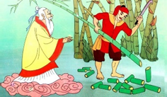
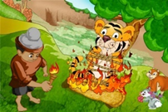
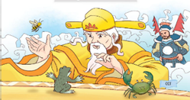
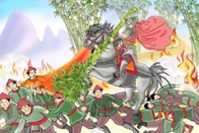
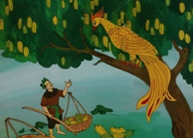
KHỞI ĐỘNG
Hình 1:
Hình 2:
Hình 3:
Hình 4:
Hình 5:
Hình 6:
Hình 7:
Hình 8:

Slide 2
KHỞI ĐỘNG
Hình 1:
Tranh minh họa truyện Sọ Dừa.
Hình 2:
Tranh minh họa Truyện Kiều.
Hình 3:
Tranh minh họa truyện Cô bé quàng khăn đỏ.
Hình 4:
Tranh minh họa truyện Cây tre trăm đốt.
Hình 5:
Tranh minh họa truyện Trí khôn của ta đây.
Hình 6:
Tranh minh họa truyện Cóc kiện trời.
Hình 7:
Tranh minh họa truyện Thánh Gióng.
Hình 8:
Tranh minh họa truyện Cây khế.

Slide 3
Chủ đề 3:
THIẾT KẾ MĨ THUẬT SÁCH
Tiết 11, 12: Bài 6:
TRANH MINH HỌA

Slide 4
NỘI DUNG BÀI HỌC:
- Quan sát
- Thể hiện
- Thảo luận
- Vận dụng

Slide 5
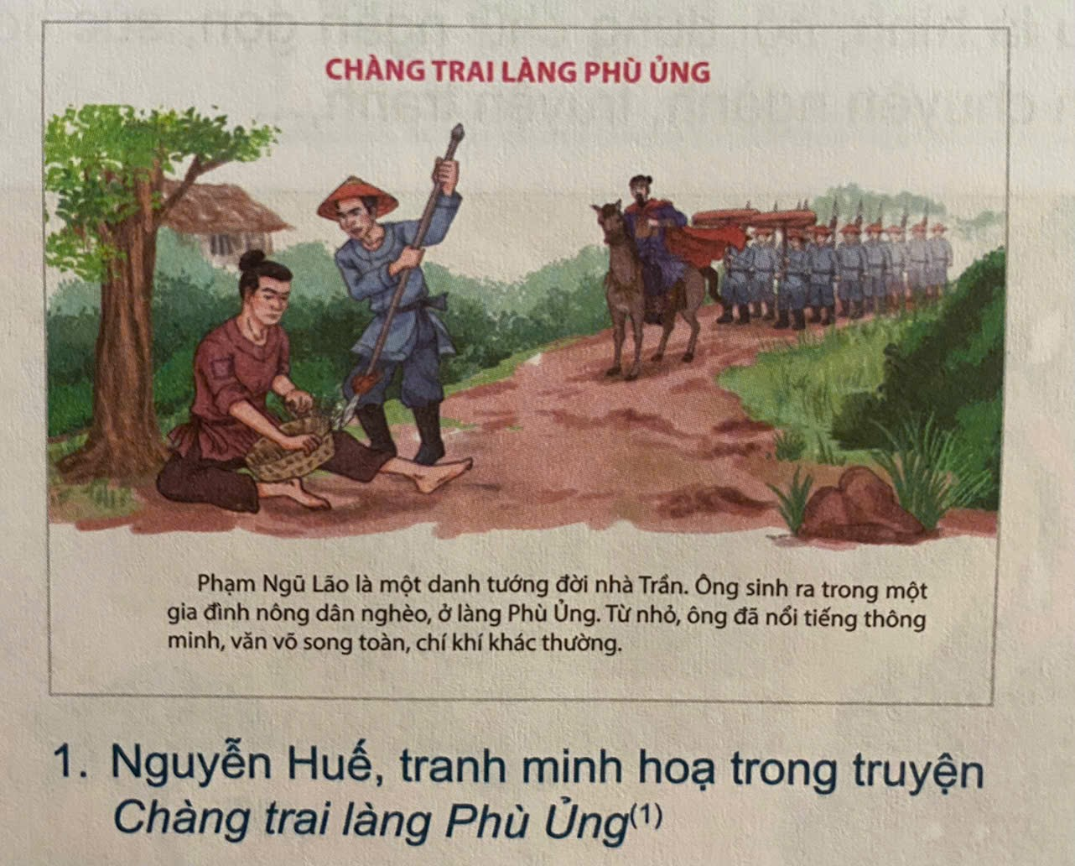
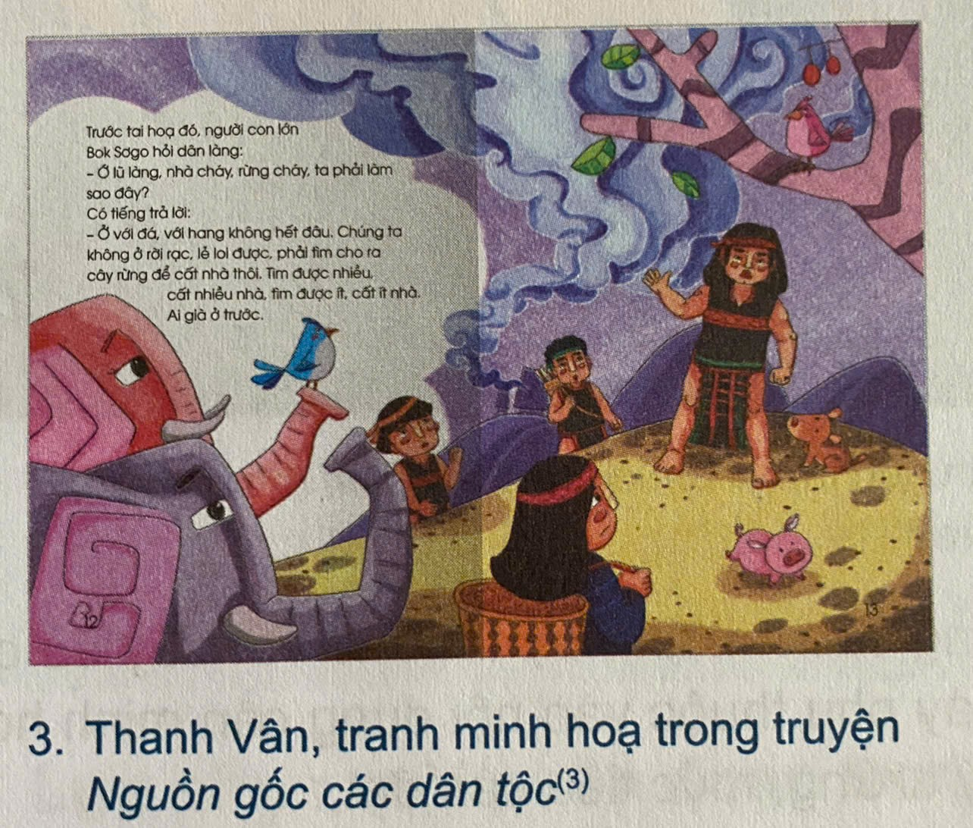
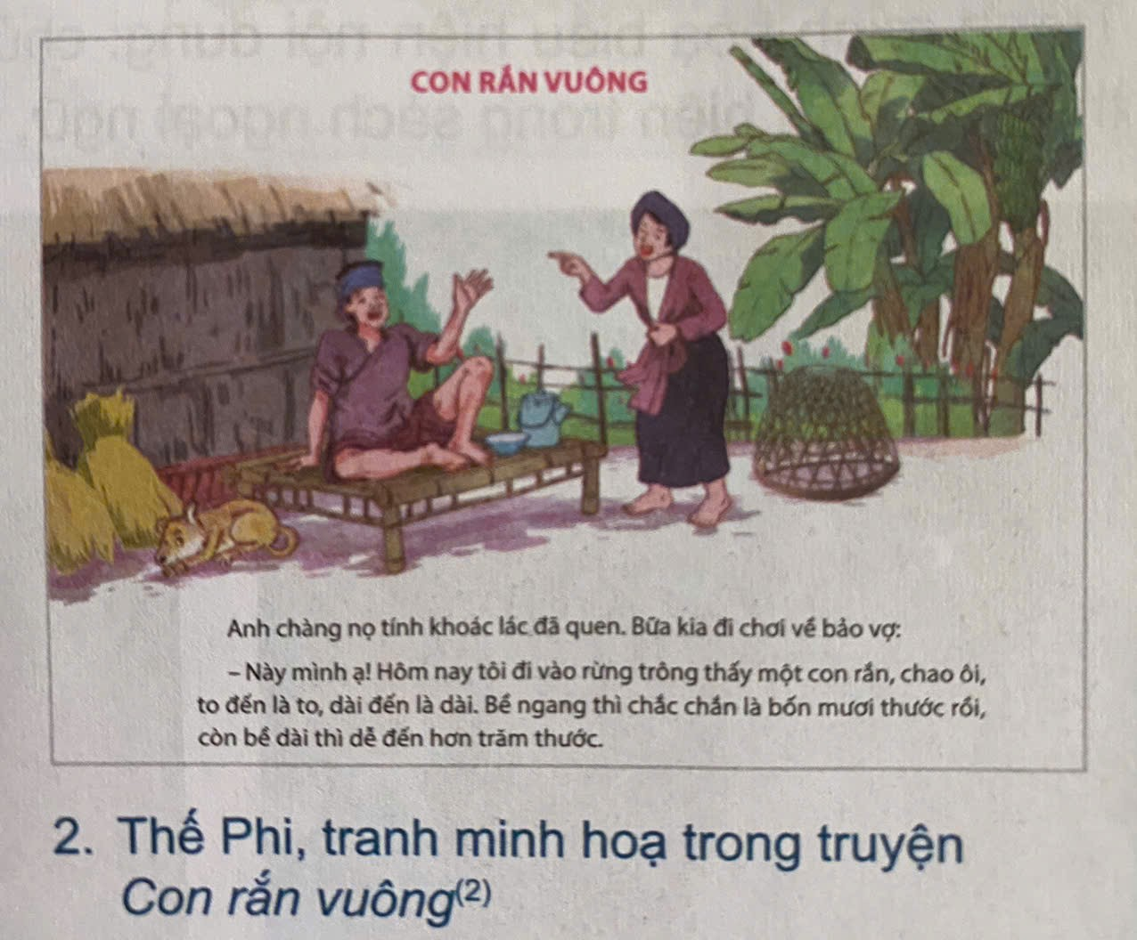
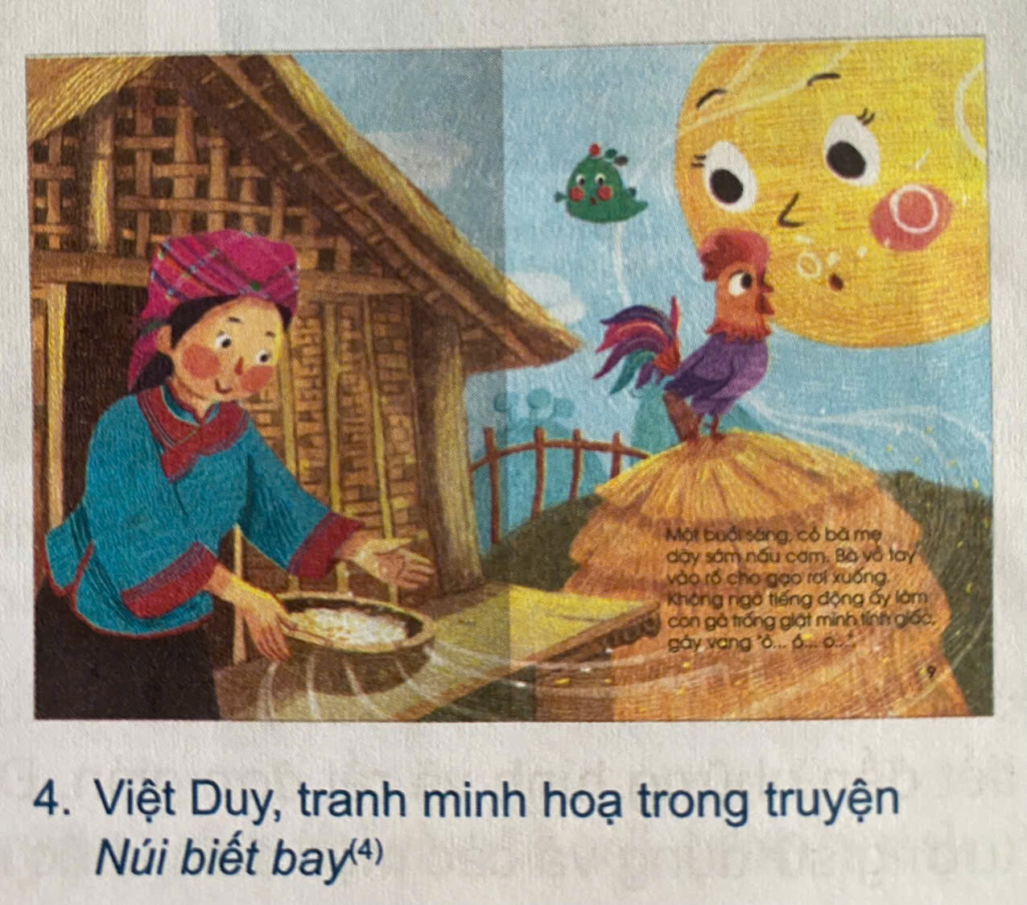
QUAN SÁT
Tìm hiểu một số tranh minh họa trong truyện
+ Yếu tố tạo hình nào thường được sử dụng chủ yếu trong tranh minh họa?
+ Vai trò của tranh minh họa trong cuốn sách là gì?
+ Hình tượng tạo hình trong tranh minh họa có đặc điểm gì?

Slide 6
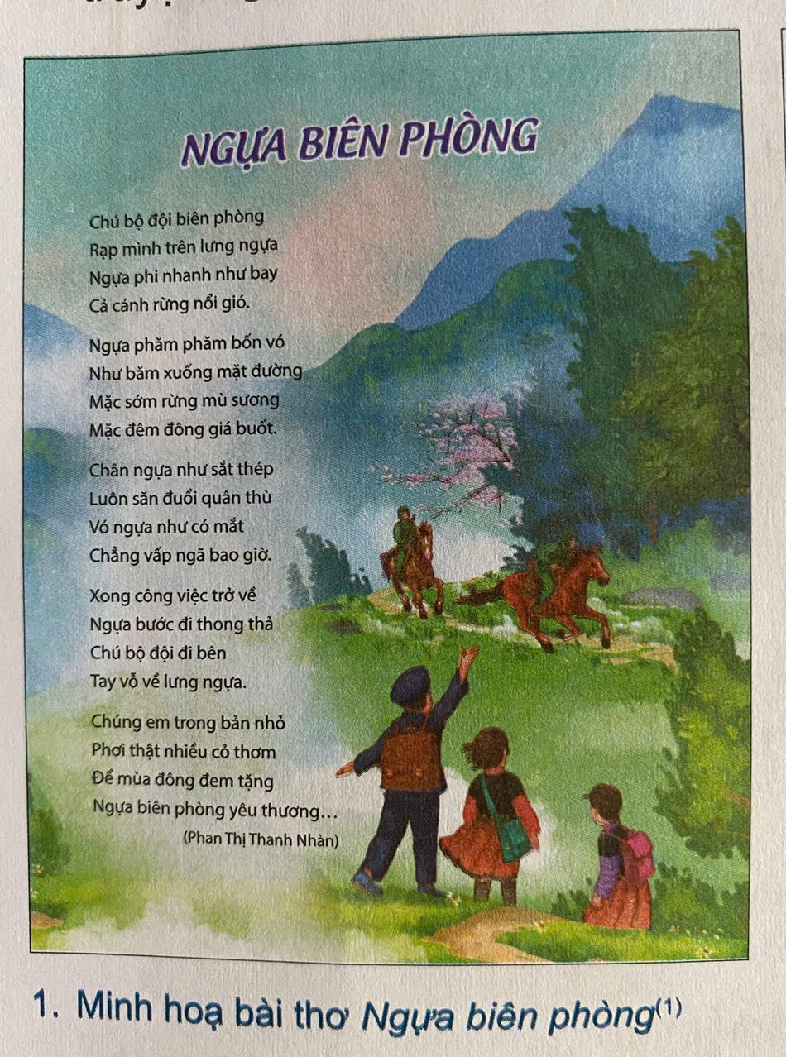
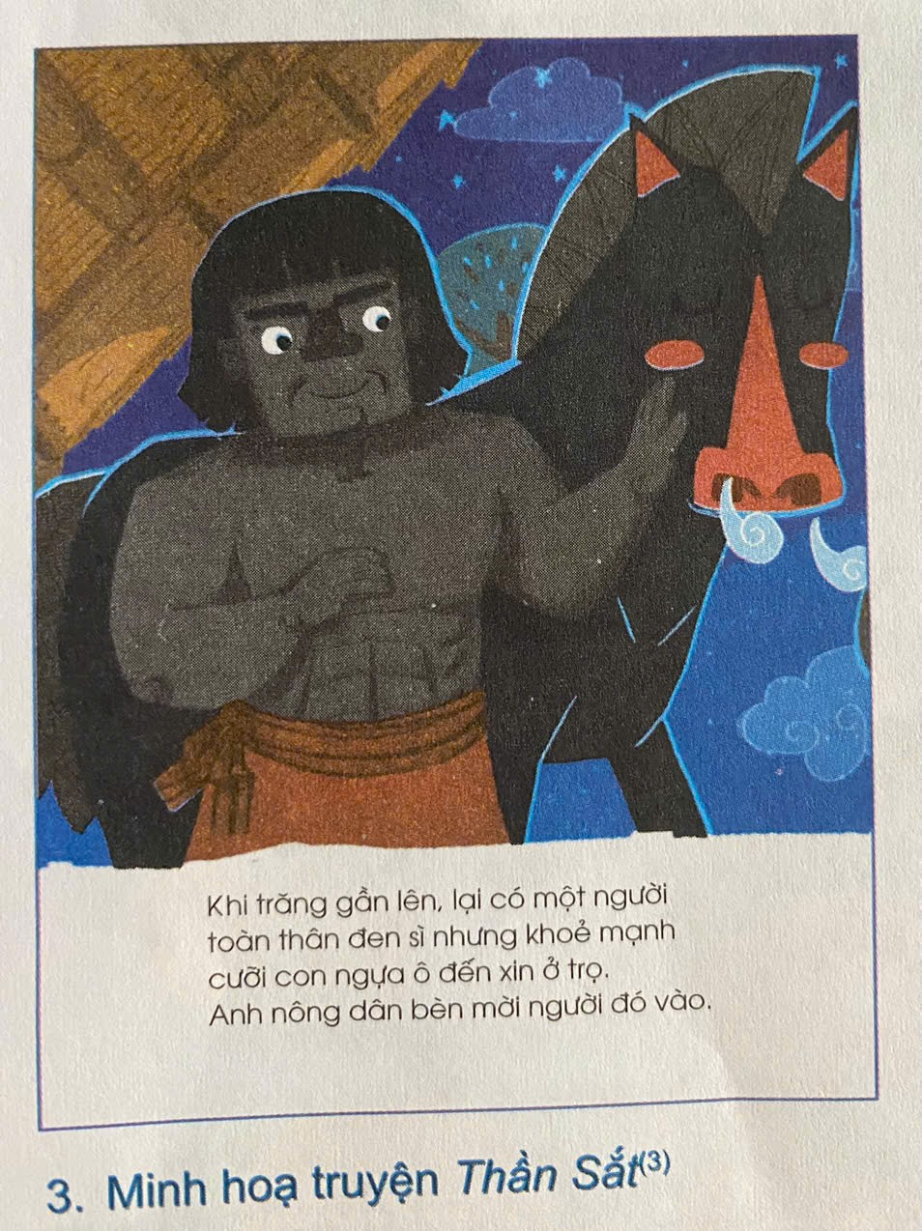
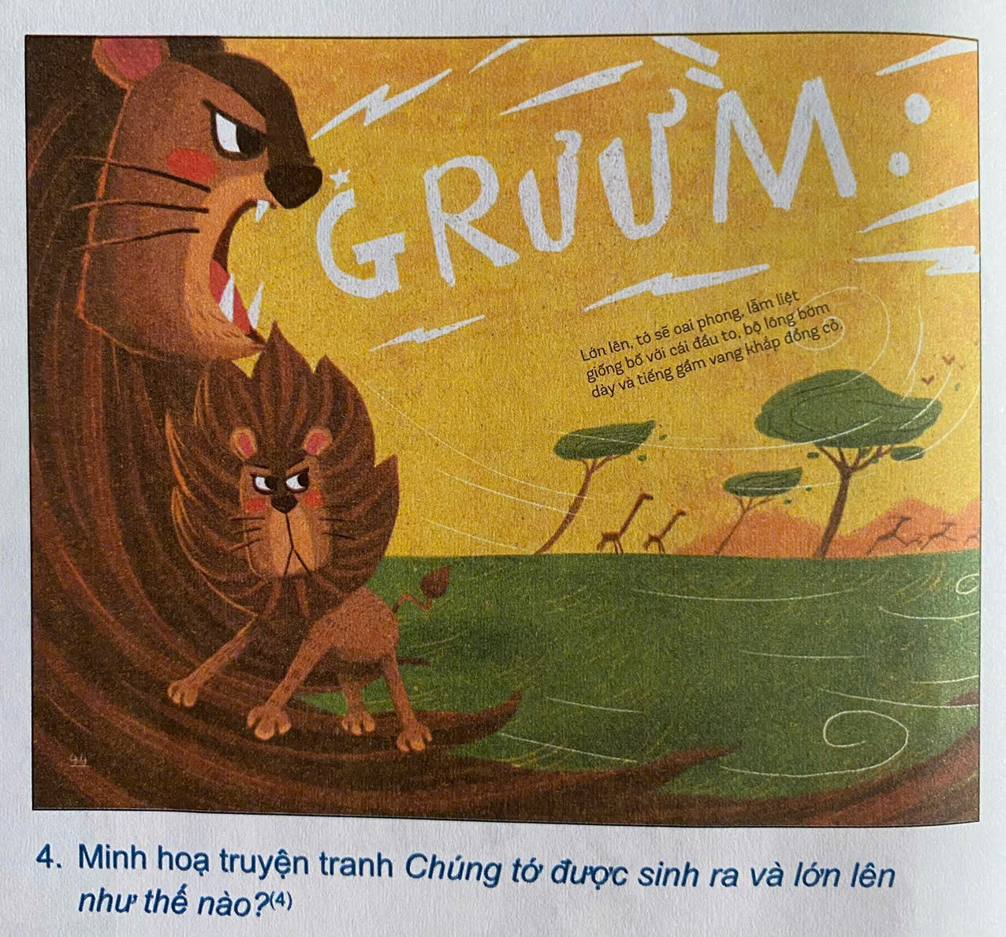
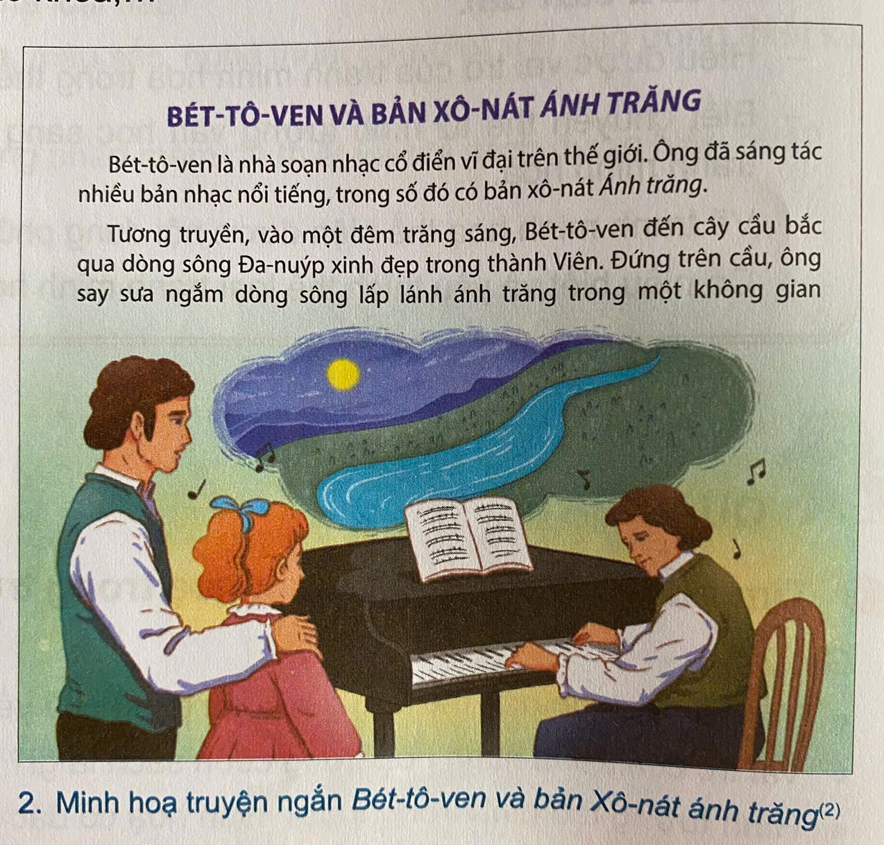
QUAN SÁT
Có hai dạng minh họa chính:
Hình minh họa có giá trị bổ trợ, giải thích cho nội dung thường xuất hiện trong truyện ngăn, tiểu thuyết, sách giáo khoa,...
Tranh minh họa biểu hiện nội dung: chủ yếu là hình, nội dung chữ ngắn gọn, súc tích, thường xuất hiện trong sách ngoại ngữ, sách chuyên ngành, truyện tranh,....

Slide 7
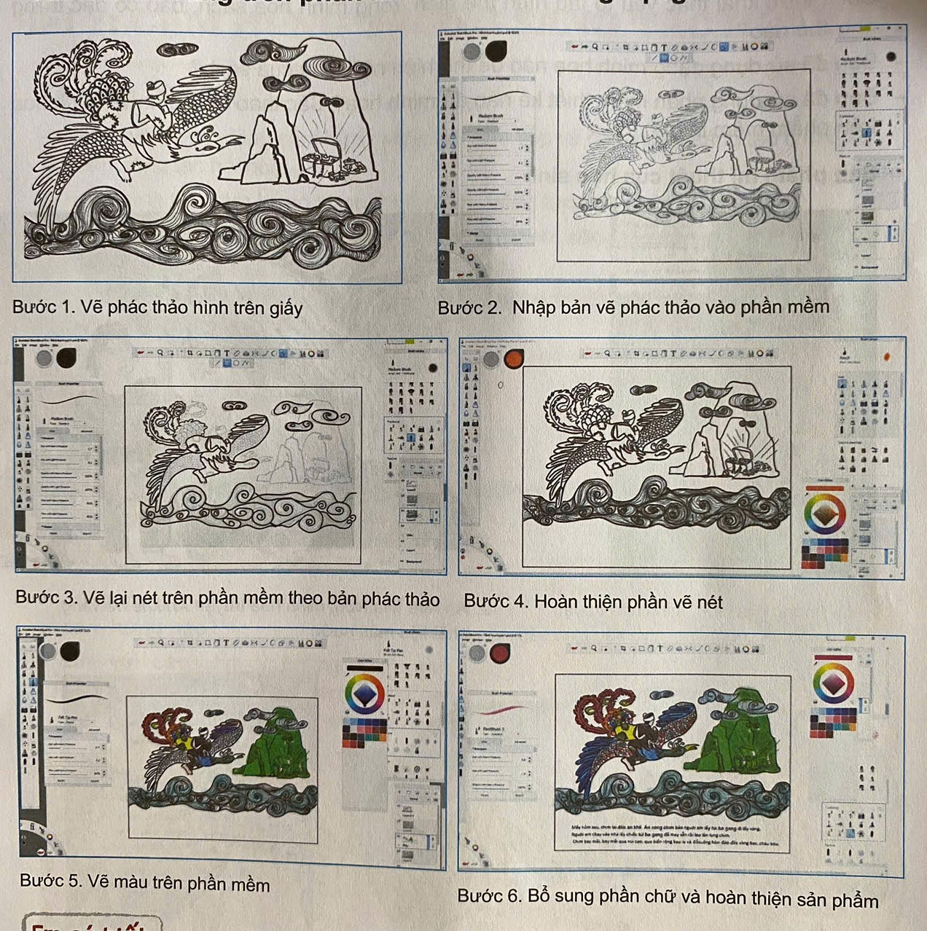
THỂ HIỆN
Gợi ý các bước tiến hành vẽ tranh minh họa theo truyện cổ tích “Ăn khế trả vàng” trên phần mềm thiết kế thông dụng
Bước 1: Vẽ phác thảo hình trên giấy.
Bước 2: Nhập bản vẽ phác thảo vào phần mềm.
Bước 3: Vẽ lại nét trên phần mềm theo phác thảo.
Bước 4: Hoàn thiện phần vẽ nét.
Bước 5: Tô màu trên phần mềm.
Bước 6: Bổ sung phần chữ và hoàn thiện sản phẩm.

Slide 8
THỂ HIỆN
Lựa chọn một phân đoạn trong truyện yêu thích để vẽ tranh minh họa theo hình thức thể hiện phù hợp.

Slide 9
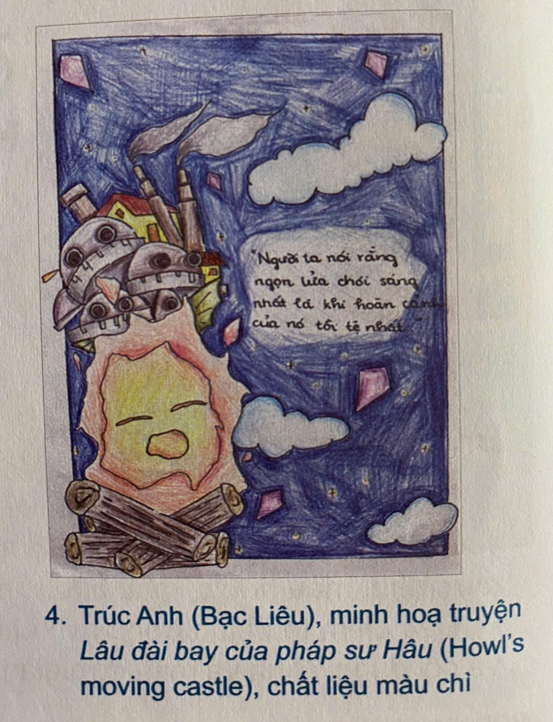
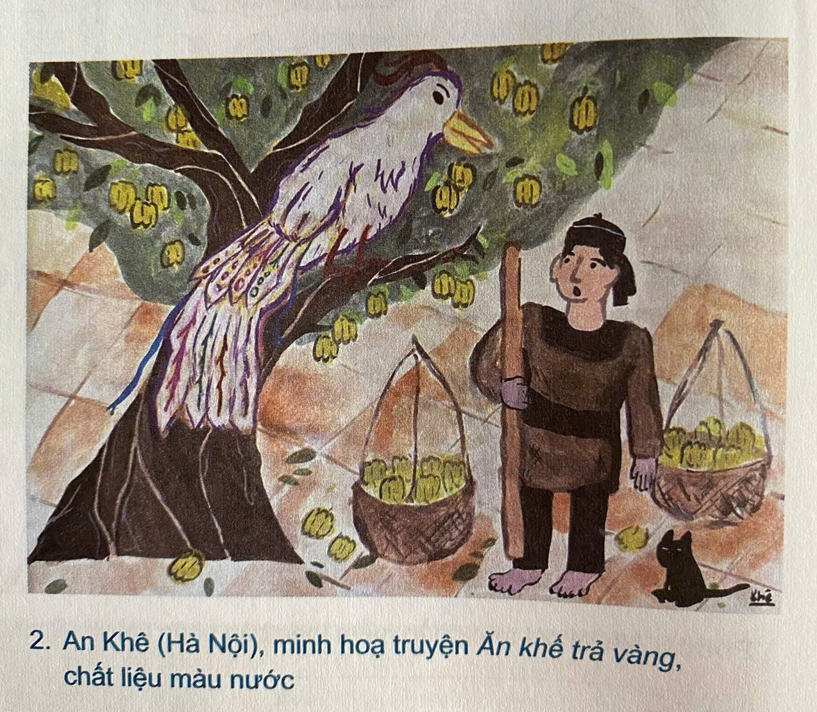
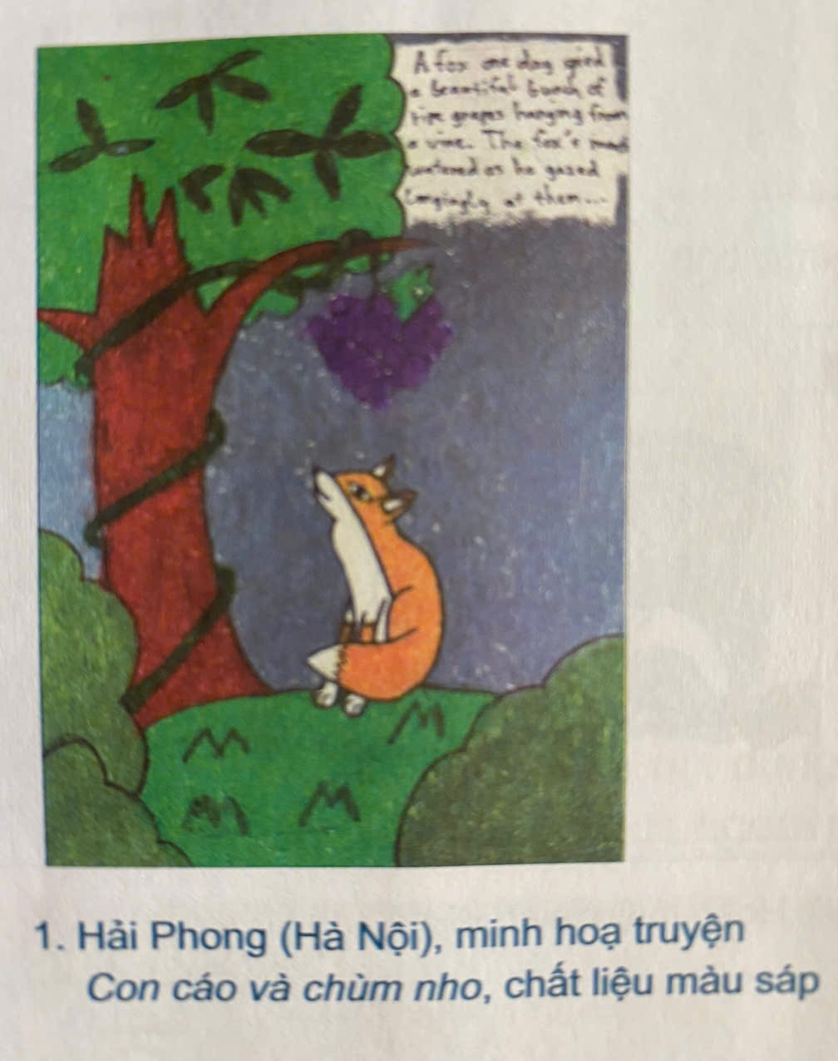
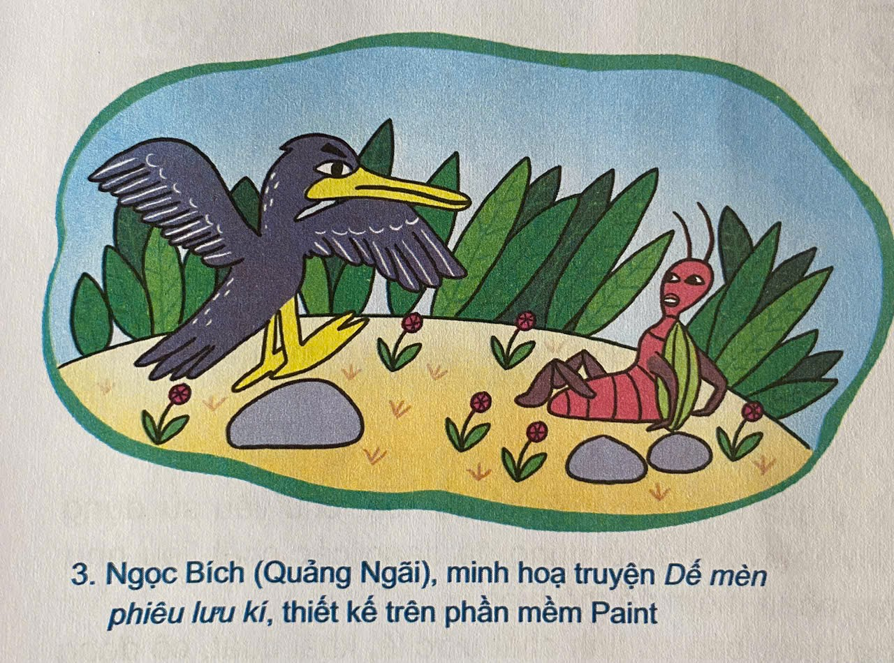
MỘT SỐ SẢN PHẨM MĨ THUẬT THAM KHẢO

Slide 10
THẢO LUẬN
+ Cách thức khai thác yếu tố tạo hình thể hiện trong minh họa sách, báo cóa đặc trưng như thế nào?
+ Bạn đã sử dụng dạng minh họa nào để thể hiện nội dung của sách?
+ Bạn đã sử dụng phần mềm thiết kế nào để minh họa? Các thao tác chính vẽ minh họa trên phần mềm là gì?
mềm để thiết kế bìa sách được hiệu quả?

Slide 11
VẬN DỤNG
Sưu tầm tranh minh họa tác phẩm văn học Việt Nam (hoặc nước ngoài) mà em yêu thích.

